Slide 1
Chapter 3. 시간/날짜 프로그램
시간/날짜의 개요
시간/날짜 프로그램 작성

Slide 2
3.1. 시간/날짜의 개요

Slide 3
3.1.1. 프로그램 개요 1
시간과 날짜를 나타내는 클래스로서 년(GetYear( )), 월(GetMonth( )), 일
- 년(GetYear( )), 월(GetMonth( )), 일(GetDay( )), 시(GetHour( )), 분(GetMinute( )), 초(GetSecond( )) 를 문자로 변경
CRect
- 윈도우 구조체 RECT와 유사한 객체
- CRect는 화면상의 사각형 영역의 좌표를 저장
- 4개의 변수(top, left, bottom, right)
- 사각형 영역의 폭을 구할 수 있는 멤버 함수 Width( )
- 높이를 구하기 위한 멤버 함수 Height( ) 등을 지원

Slide 4
3.1.2. 시간/날짜 개요 2
GetWindowRect()
- GetWindowRect( ) 함수는 프로그램 화면상의 위치를 알 수 있는 함수
- 호출 시 CRect의 객체를 넘겨주면 현재 프로그램 화면상의 좌표값를 반환
MoveWindow
- MoveWindow는 화면상의 주어진 좌표로 어플리케이션을 이동
- 함수 호출 시 2개의 인자값
- 첫 번째 인자값은 화면상의 좌표
- 두 번째 인자값은 WM_PAINT 메시지 발생 화면 그림 그릴지 여부

Slide 5
3.2. 시간/날짜의 프로그램 작성

Slide 6
3.2.1. 프로그램 구성
OnInitDialog() : 초기화
OnTimer() : 시간/날짜 처리
OnSetCurSor() : 화면내 위치이동
OnClose() : 종료

Slide 7
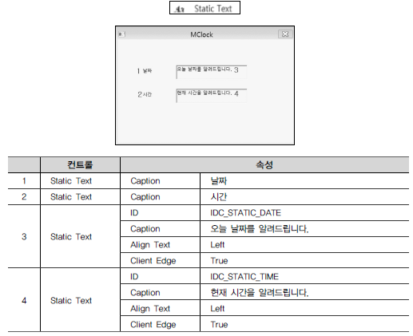
3.2.2. 프로그램 작성 1
CTime 클래스와 윈도우 함수를 이용하여 현재 날짜/시간 생성하는 프로그램 작성
Dialog Design

Slide 8
3.2.3. 프로그램 작성 2
MClockDlg.h 파일에서 코드 추가
class CMClockDlg : public CDialogEx
{
// 생성입니다.
public:
CMClocklg(CWnd* pParent = NULL); // 표준 생성자입니다.
CRect screen; //화면 크기 저장 변수
int vsize, hsize; //폭과 높이 변수
OnInitDialog() : 다이얼 로그를 초기화 하는 함수

Slide 9
3.2.4. 프로그램 작성 3
OnInitDialog()함수에서 가로/세로 크기와 화면 크기 조정
BOOL CMClockDlg::OnInitDialog( )
{
CDialogEx::OnInitDialog( );
// 시스템 메뉴에 "정보..." 메뉴 항목을 추가합니다.
CRect rect;
screen.top = 0;
screen.left = 0;
screen.bottom = ::GetSystemMetrics(SM_CYSCREEN);
screen.right = ::GetSystemMetrics(SM_CXSCREEN); //화면 크기
GetWindowRect(rect);
vsize = rect.Width( ); //프로그램의 가로 크기
hsize = rect.Height( ); //프로그램의 세로 크기

Slide 10
3.2.5. 프로그램 작성 4
WM_TIMER
- 한번 저장하면 일정한 간격을 두고 연속적으로 발생
-주기적인 같은 동작을 여러 번 실행할 때 메시지 사용
SetTimer
- 1: 타이머 식별자
- 1000: 타이머 일으키는 시간
- NULL : Callback 함수가 존재하지 않음
KillTimer
- Timer가 더 이상 필요치 않을 시 사용
WM_CLOSE
- 윈도우 종료시 발생 메시지
rand() : 0부터 32767 사이의 임의의 숫자 생성

Slide 11
3.2.6. 프로그램 작성 5
WM_Timer()
void CMClockDlg::OnTimer(UINT_PTR nIDEvent)
{ // TODO: 여기에 메시지 처리기 코드를 추가 및/또는 기본값을 호출합니다.
CTime gct = CTime::GetCurrentTime( );
CString strDate;
CString strTime;
strDate.Format(_T("%d 년 %d 월 %d 일 "), gct.GetYear( ), gct.GetMonth( ), gct.GetDay( )); GetDlgItem(IDC_STATIC_DATE)->SetWindowText((LPCTSTR)strDate);
strTime.Format(_T(" %d 시 %d 분 %d 초 "), gct.GetHour( ), gct.GetMinute( ), gct.GetSecond( ));
GetDlgItem(IDC_STATIC_TIME)->SetWindowText((LPCTSTR)strTime);
Invalidate( );
CDialogEx::OnTimer(nIDEvent);
}

Slide 12
3.2.7. 프로그램 작성 6
OnSetCursor()
BOOL CMClockDlg::OnSetCursor(CWnd* pWnd, UINT nHitTest, UINT message)
{
RECT winpos;
int x = rand( ) % (screen.right - vsize);
int y = rand( ) % (screen.bottom - hsize); //화면내 이동
winpos.top = y;
winpos.bottom = y + hsize;
winpos.left = x;
winpos.right = x + vsize;
MoveWindow(&winpos, TRUE); //윈도우 이동
return CDialogEx::OnSetCursor(pWnd, nHitTest, message);
}

Slide 13
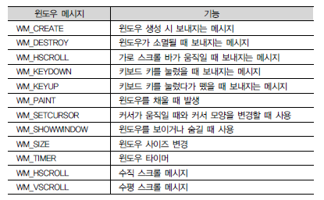
3.2.8. 프로그램 작성 7
윈도우 메시지

Slide 14
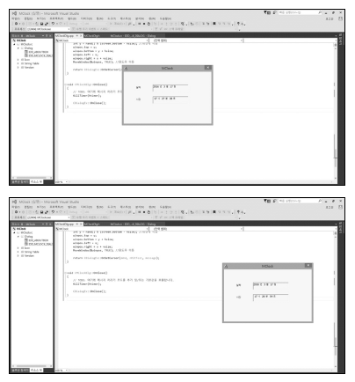
3.2.9. 실행결과

